Slide 1
Государственное бюджетное образовательное учреждение города Москвы
«Школа № 657» (дошкольное отделение 2)
Проект «Юный эколог»
Тема: «Откуда берется и куда девается мусор?» в номинации «Мы и мусор: что делать?
Авторы проекта: Савватеев Вадим, Илларионов Тимофей, Гавлин Владик, Польский Максим, Анодина София, Читчян Яна, Овечкина Настя
СвиринаКарина,Николаева Евгения, Зайцева Алена, Джорджевич Настя, Савватеева Ирина Викторовна
Илларионова Светлана Геннадьевна, Гавлина Наталья Сергеевна, Польская Ольга Александровна,Свирина Елена Станиславовна, Николаева Валентина Петровна. Милюкова, Олеся Георгиевна, Дронова Светлана Николаевна
Руководители проекта: воспитатель Гадживердиева Р.Х., старший воспитатель Жарова Н.А.
МОСКВА 2015

Slide 2
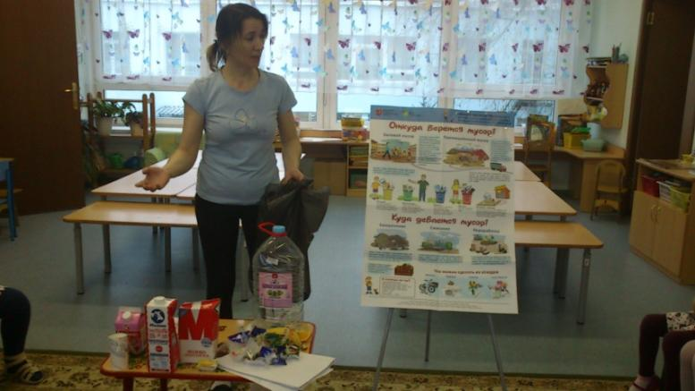
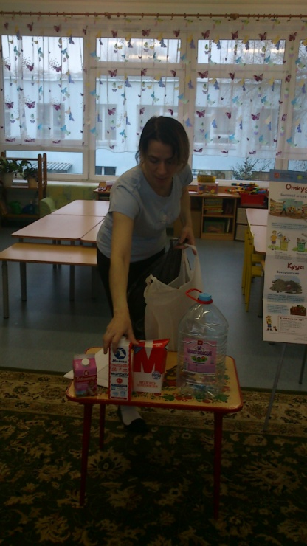
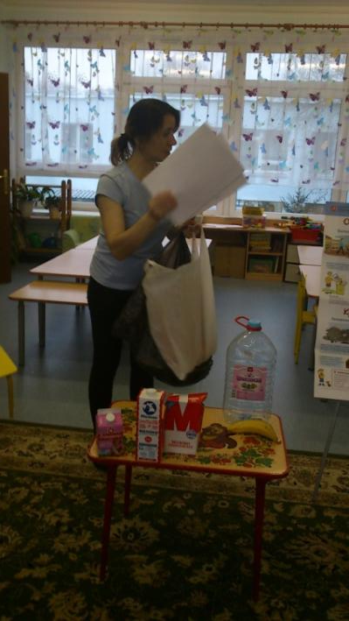
Знакомство с видами
отходов
Мы узнали, что бывают разные виды отходов: бытовые, промышленные,
опасные

Slide 3
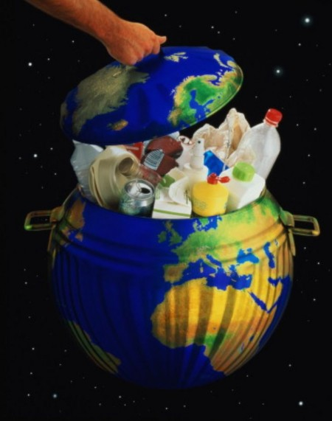
«Как уберечь планету
от загрязнения?»

Slide 4
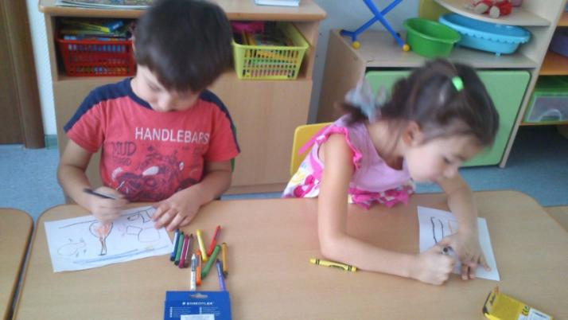
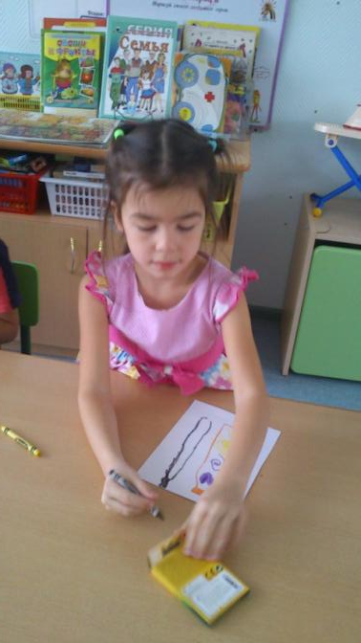
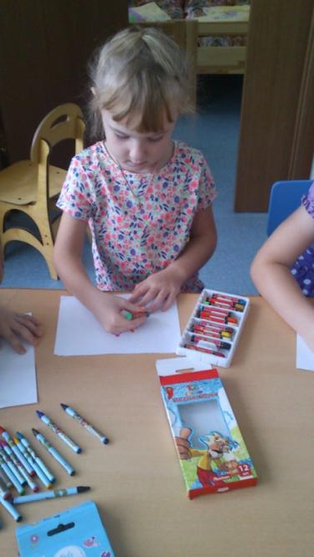
Рисуем карточки
для обозначения
разного вида
мусора

Slide 5
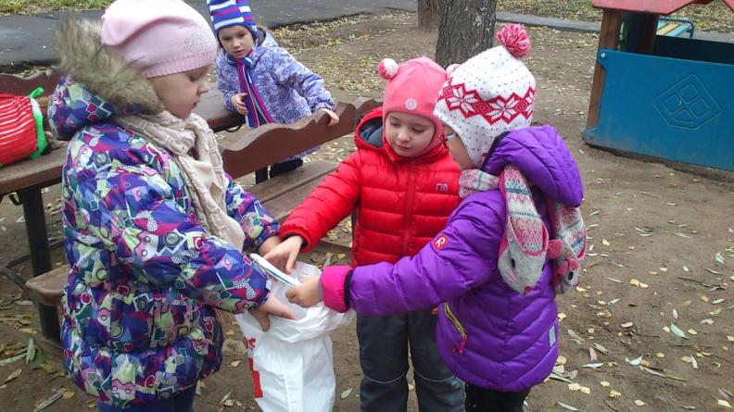
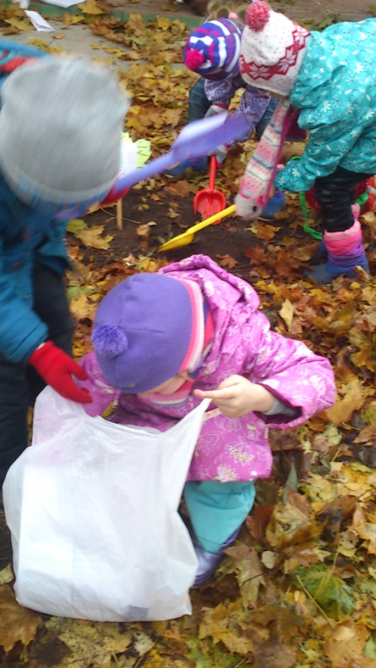
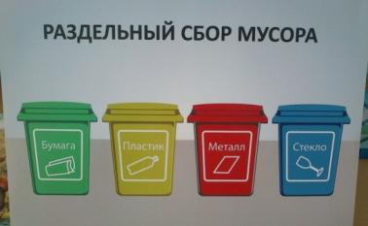
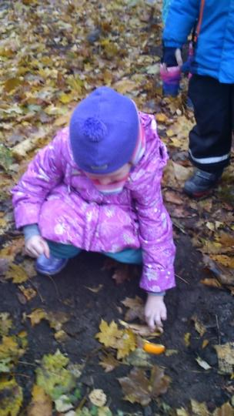
Практическая работа: сбор и распределение мусора по видам на участке

Slide 6
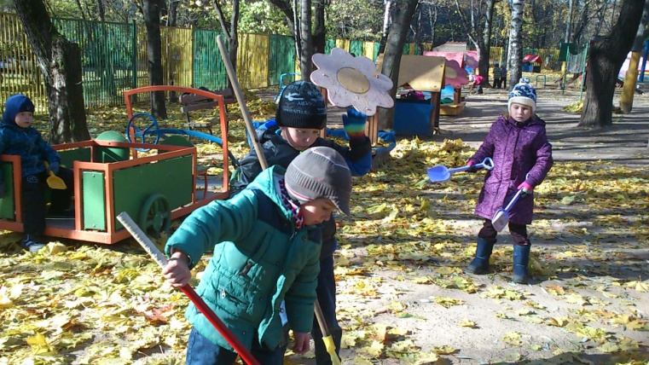
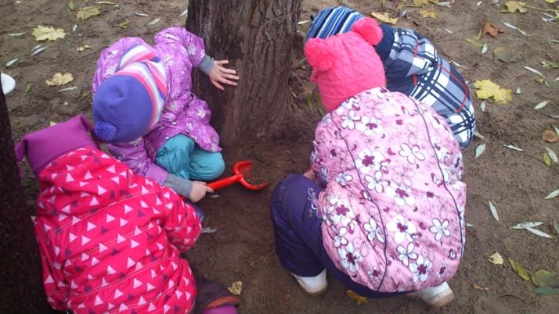
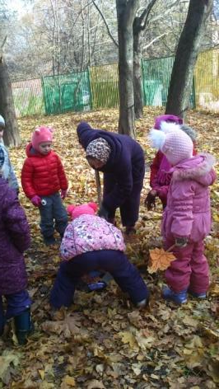
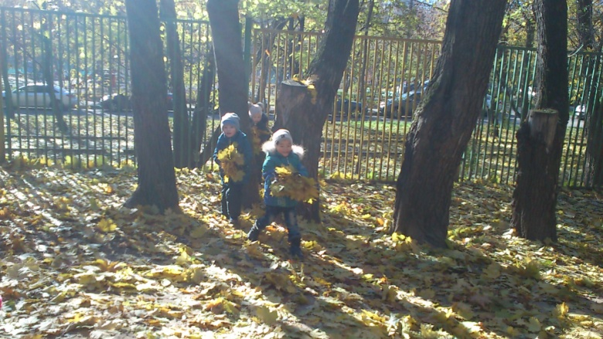
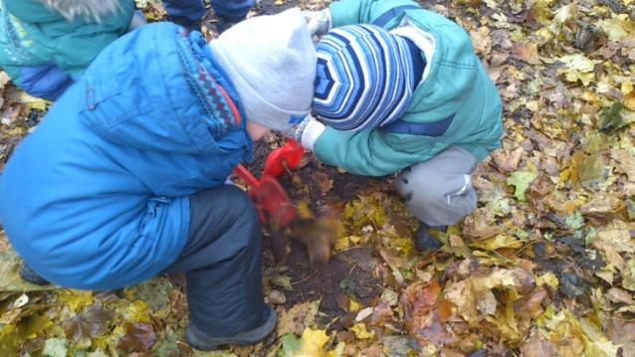
Сбор опавших листьев на участке детского сада
и их закапывание. Мы думаем, что в природе не может быть мусора. Здесь все взаимосвязано.

Slide 7
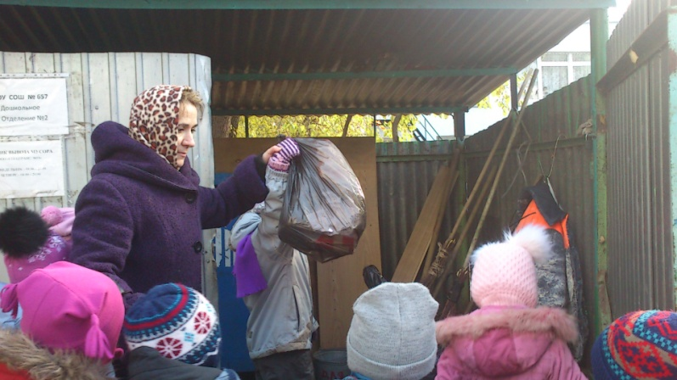
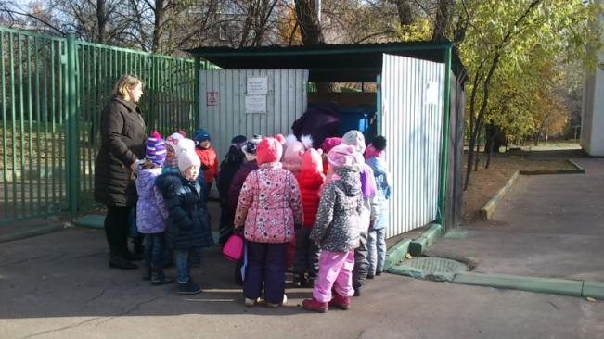
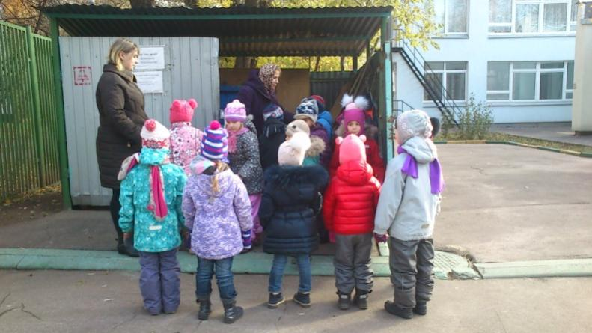
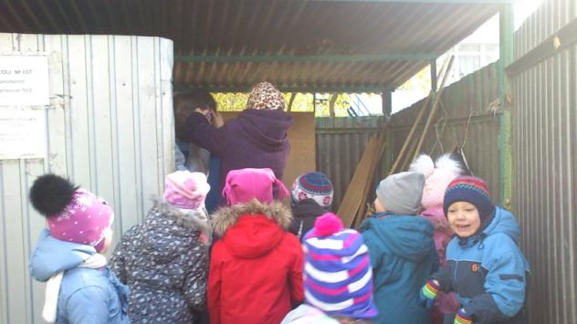
Просмотр контейнеров для мусора
в нашем детском саду. Мы узнали, что здесь есть два контейнера: один - для пищевых отходов, другой - для ТБО; мусор отсюда вывозится на свалку два раза в неделю.

Slide 8
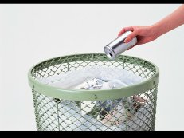
«Может ли мусор
быть полезным?»

Slide 9
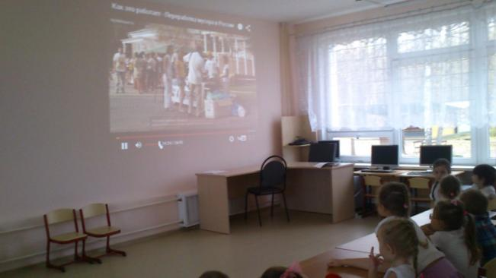
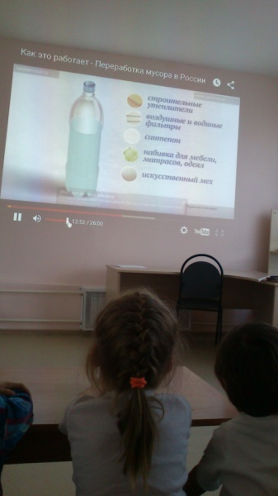
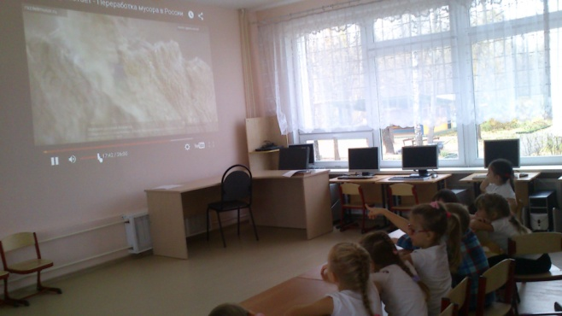
Просмотр видеофильма о переработке
мусора в России.
Узнали: как вывозят мусор на полигон, как его сортируют на разные виды, что можно сделать из мусора после переработки.
Вывод: мусор может быть полезным!

Slide 10
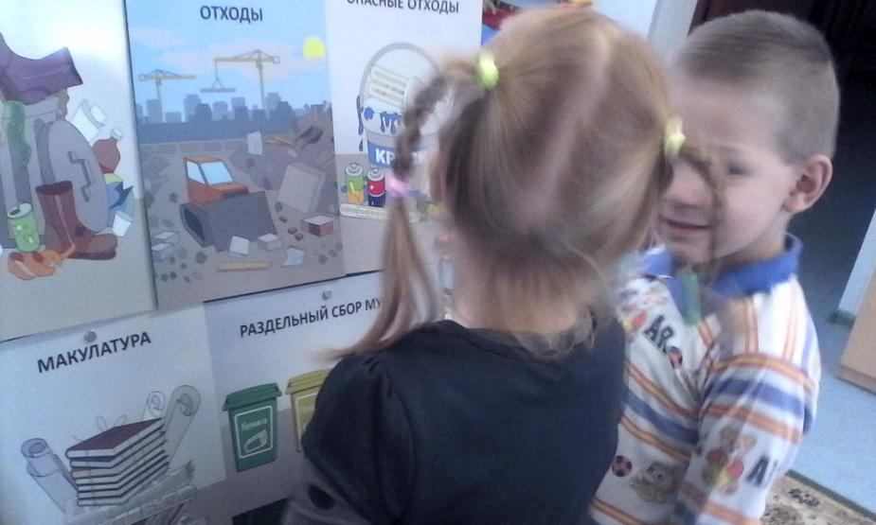
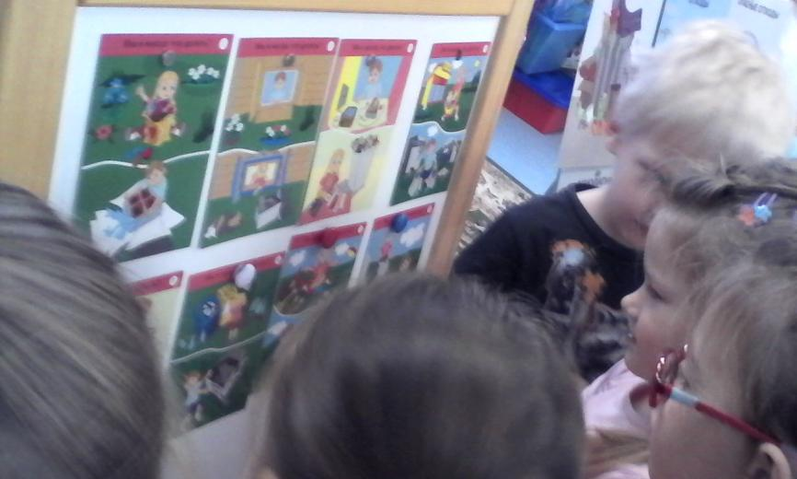
Играем в дидактическую игру
Узнали, что мусор можно использовать вторично.

Slide 11
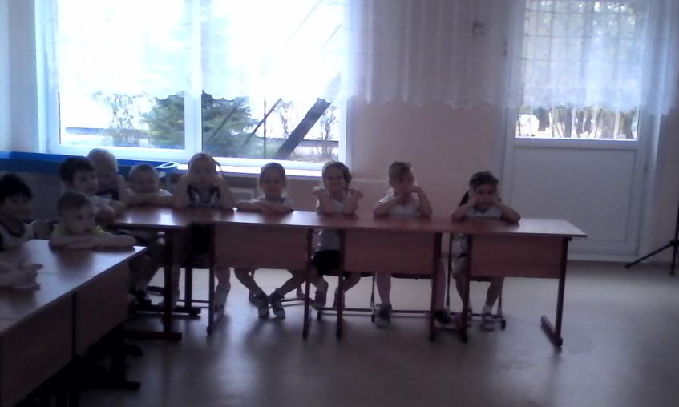
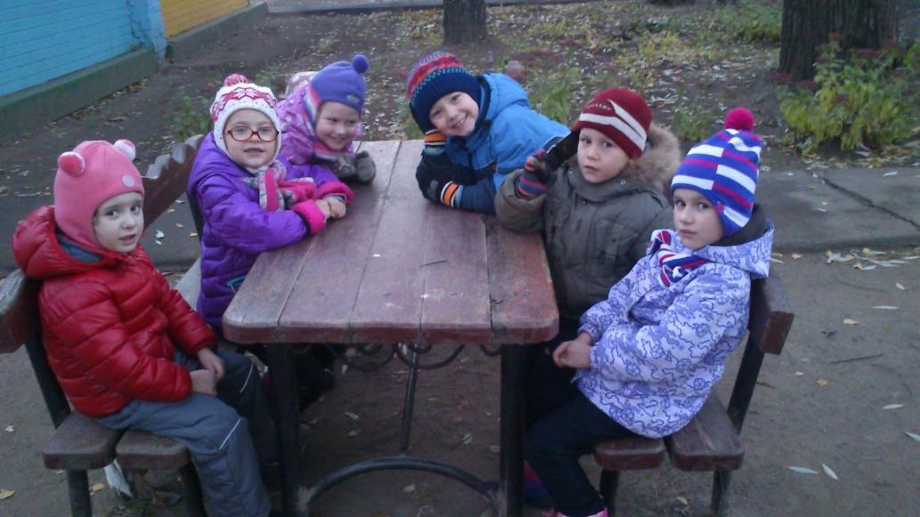
Организовали круглый стол
«Могу ли
я дать
вторую
жизнь
мусору?»

Slide 12
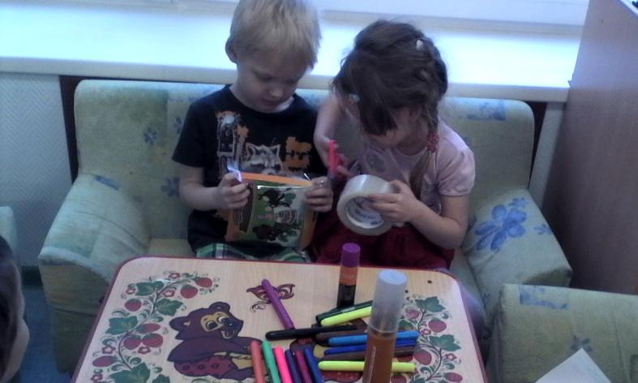
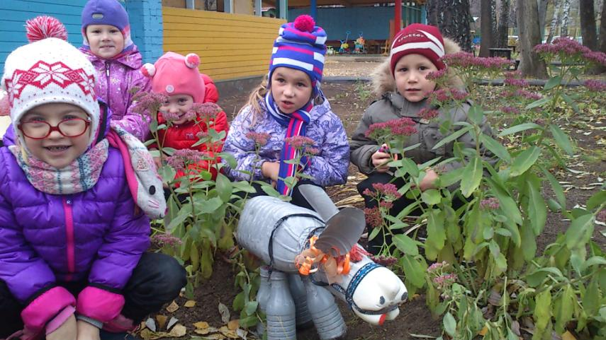
Открытие мастерской
«Вторая жизнь»

Slide 13
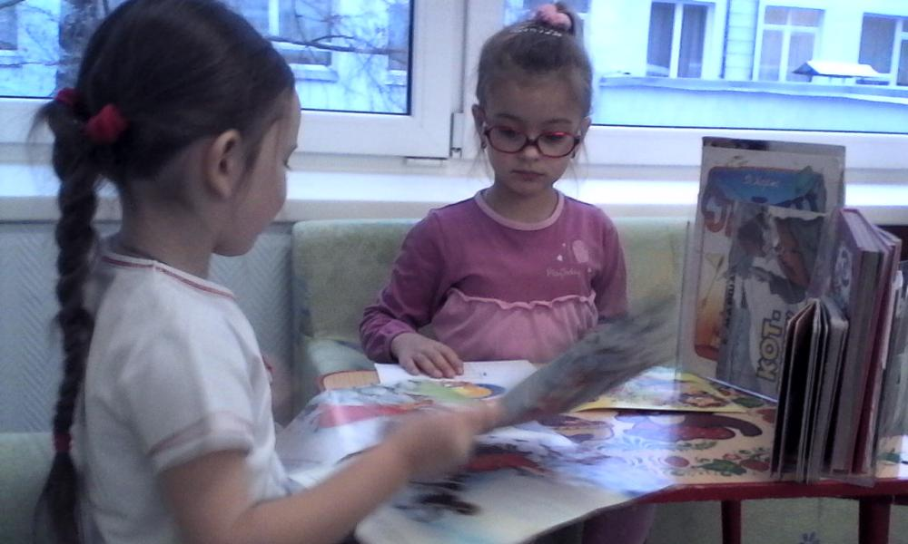
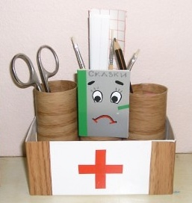
Организация уголка «Книжкина больница»
Вылечили и добавили книги в библиотеку.

Slide 14
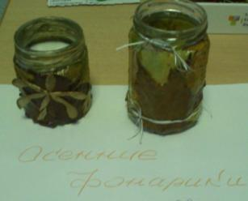
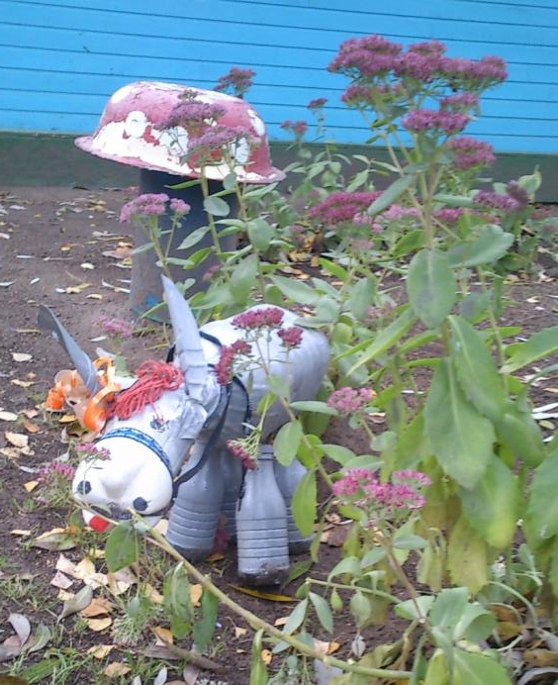
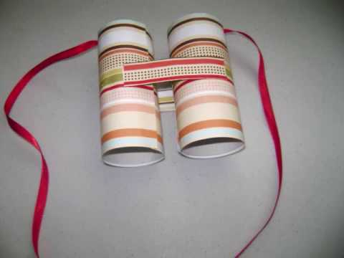
Организовали выставку
«Из отходов – в доходы!»

Slide 15
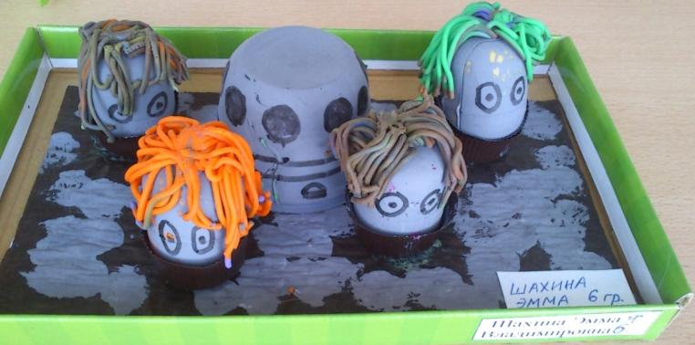
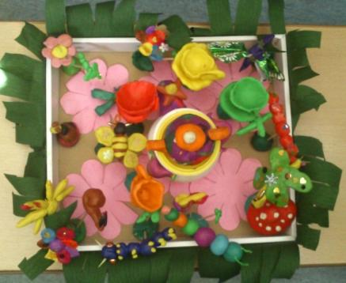
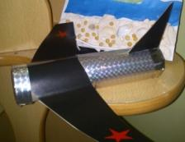
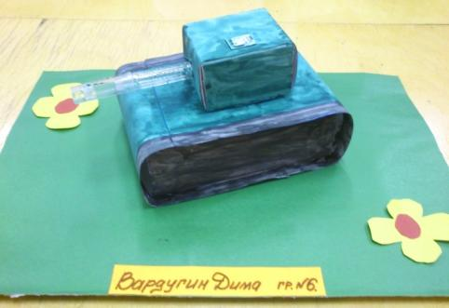
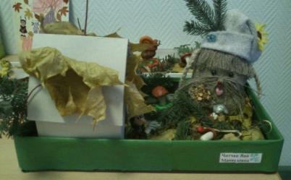
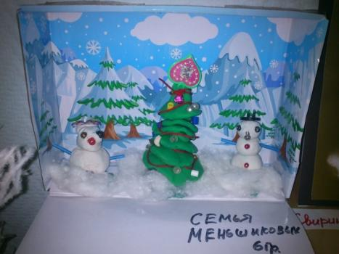
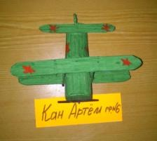
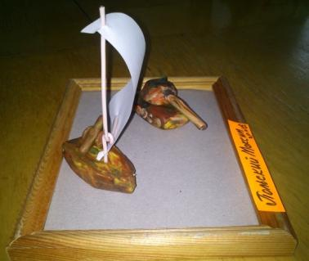
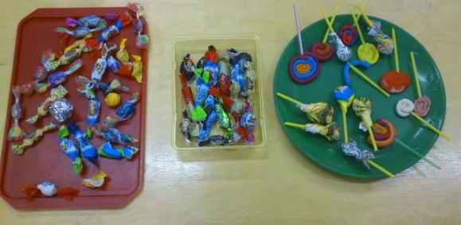
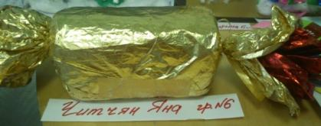

Slide 16
Спасибо за внимание!

